Slide 1


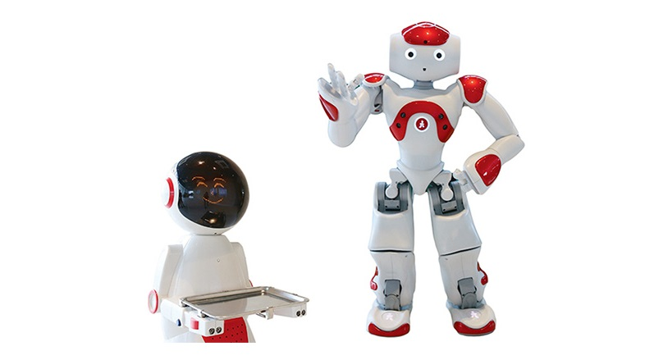
กิจกรรม
เป็นหุ่นยนต์ดูสักครั้ง

Slide 2

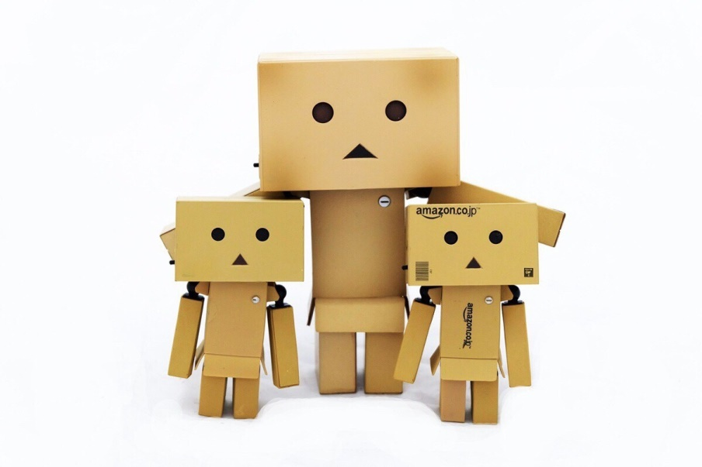

เวลาในการกิจกรรม 3 ชั่วโมง
รายการอุปกรณ์
1. ตารางไวนิลแผ่นใหญ่
2. ตารางกระดาษแผนผังการเดินทางของหุ่นยนต์ขนาด A4
3. หุ่นไม้/หุ่นพลาสติก ขนาดประมาณ 15 ซม.
4. กระดาษโพสต์อิท
5. ตารางเขียนโค้ด
6. กระดาษแข็ง กล่อง วัสดุอุปกรณ์เหลือใช้
สำหรับประดิษฐ์ชุดหุ่นยนต์

Slide 3
วัตถุประสงค์
1. เข้าใจและใช้การคิดเชิงคำนวณเพื่อแก้ปัญหาในสถานการณ์
ที่กำหนด
2. เข้าใจและใช้การเขียนโค้ด (Coding) แบบไม่ใช้คอมพิวเตอร์
ในการดำเนินงานสั่งหุ่นยนต์ทำงานอย่างเป็นลำดับ
3. วิเคราะห์การคิดเชิงคำนวณ (Computational Thinking)
และการเขียนโค้ด (Coding) จากกิจกรรมหุ่นยนต์ได้
4. วิเคราะห์แนวทางการนำไปจัดประสบการณ์ในระดับอนุบาลได้

Slide 4
กิจกรรมที่ 1 รู้จักหุ่นยนต์
สนทนาและบรรยายลักษณะของหุ่นยนต์

Slide 5
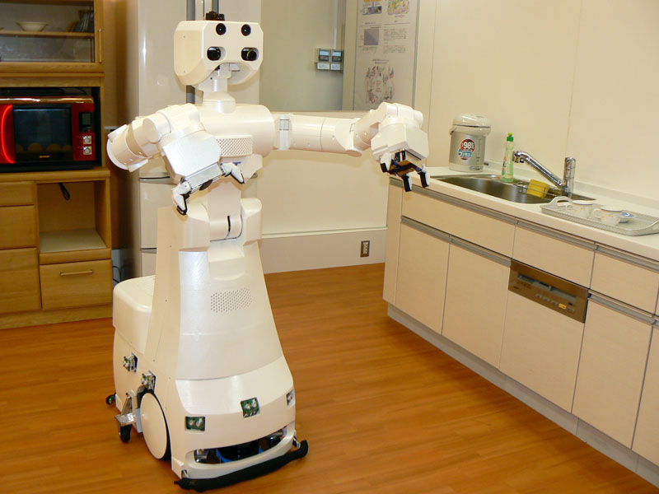
Notes:
ตัวนี้เป็นการวิจัยของ University of Tokyo ร่วมกับTOYOTA Motorค่ะ
สิ่งที่มันทำได้คือสิ่งที่คุณแม่บ้านใส่ใจจะทำอยู่เสมอค่ะ อาทิเช่น ทำความสะอาดพื้น
เก็บจาน เก็บผ้ารกเกะกะ และสารพัดสิ่งจุบจิบที่ทำให้โลกของหุ่นยนต์เริ่มเกิดการสั่นคลอนอีกครั้ง

Slide 6
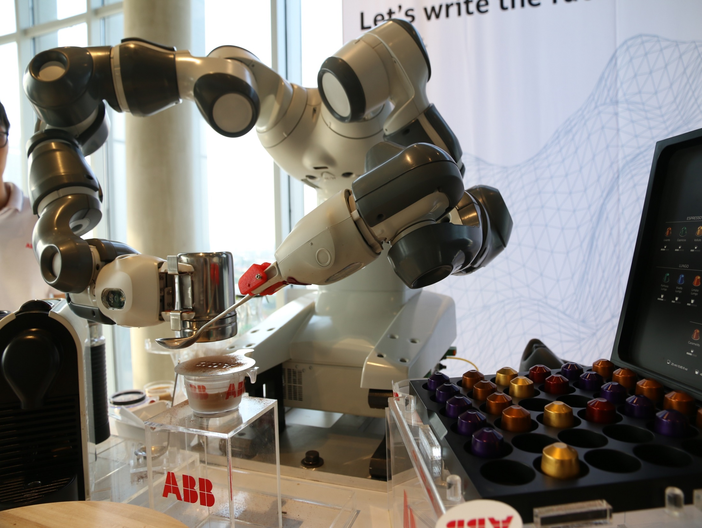
Notes:
หุ่นยนต์ชงกาแฟ หุ่นยนต์แขนกลอัจฉริยะที่สามารถป้อนโปรแกรมเพื่อให้เป็นบาริสต้า ผู้ช่วยในการชงกาแฟแบบอัตโนมัติ ซึ่งหุ่นยนต์ดังกล่าวมีชื่อว่า YuMi เป็นของบริษัท เอบีบีกรุ๊ป ประเทศสวิตเซอร์แลนด์ เดิมทีเป็นหุ่นยนต์แขนกลที่ออกแบบมาเพื่อประยุกต์ใช้ในโรงงานอุตสาหกรรม สามารถทำงานร่วมกับมนุษย์ได้โดยไม่เป็นอันตราย มีความแม่นยำและคล่องแคล่วสูง ซึ่งหุ่นยนต์ดังกล่าวสามารถป้อนโปรแกรมให้ทำงานต่างๆ ได้อย่างหลากหลาย เช่น แก้โจทย์เกมส์รูบริค พับกระดาษ และอื่นๆ อีกมากมาย

Slide 7
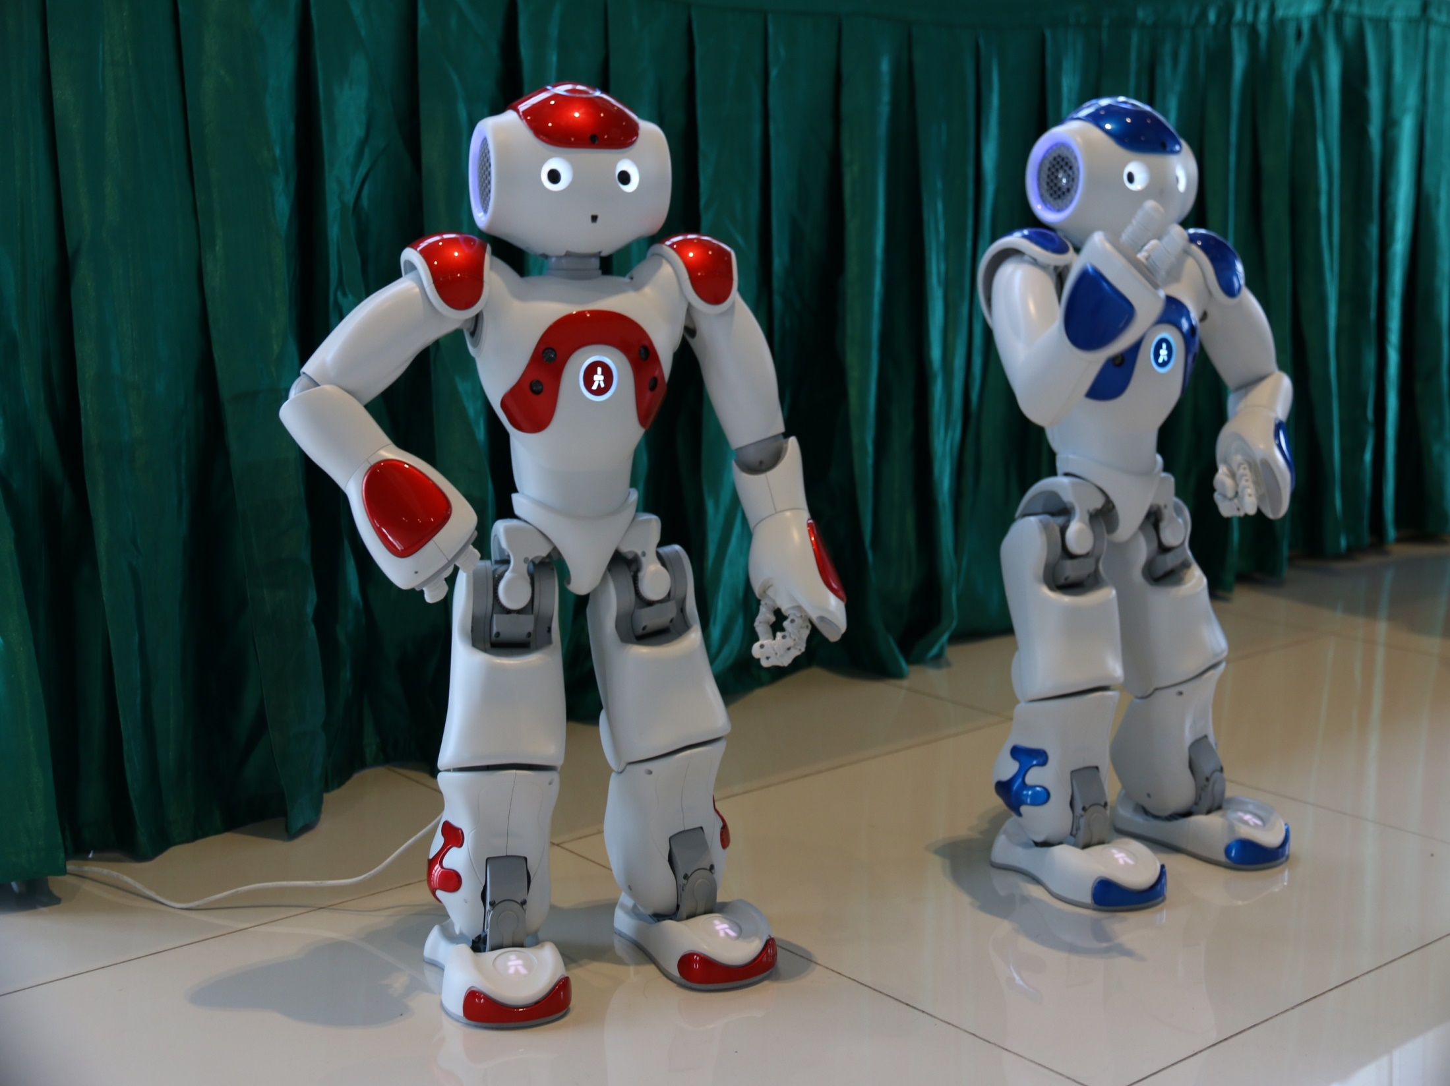
Notes:
หุ่นยนต์จำลองมนุษย์ หรือหุ่นยนต์ฮิวแมนนอยด์ที่มาพร้อมชื่อ “นาโอะ” (NAO) ที่พัฒนาโดยบริษัท Aldebaran Robotics จากประเทศฝรั่งเศสหุ่นยนต์จำลองมนุษย์ขนาดเล็ก มีส่วนสูง 58 เซนติเมตร และหนัก 5 กิโลกรัม สามารถจำคำพูด จำภาพ และปรับตัวเข้ากับสภาพแวดล้อมได้ ตอบโจทย์การใช้งานได้หลากหลายประเภท ทั้งการเป็นพนักงานต้อนรับ การนำเสนอโปรโมชั่น การตอบคำถามลูกค้าเกี่ยวกับบริการต่างๆ การเต้นประกอบเพื่อสร้างความบันเทิง รวมไปถึงการต่อสู้เพื่อความบันเทิง ฯลฯ

Slide 8
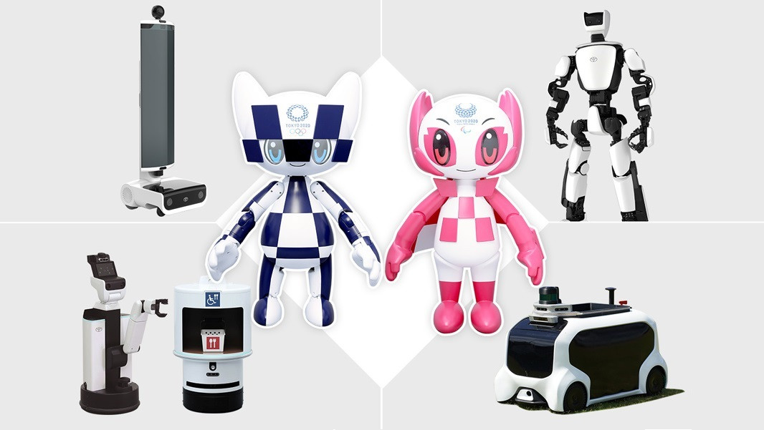
Notes:
ญี่ปุ่นเปิดตัว "ทีมหุ่นยนต์ผู้ช่วย" สำหรับกีฬาโอลิมปิก 2020 หุ่นยนต์ผู้ช่วยสำหรับกีฬาโอลิมปิกฤดูร้อน ปี ค.ศ. 2020 ได้รับการออกแบบมาให้สามารถเคลื่อนย้ายสิ่งของต่างๆ ข้ามสนามได้อย่างรวดเร็ว และทำหน้าที่เก็บอุปกรณ์ในการแข่งขันกีฬา เช่น หอกจากกีฬาพุ่งหลาว และแผ่นกลมสำหรับกีฬาขว้างจักร หลังจากที่นักกีฬาขว้างออกไปแล้ว

Slide 9

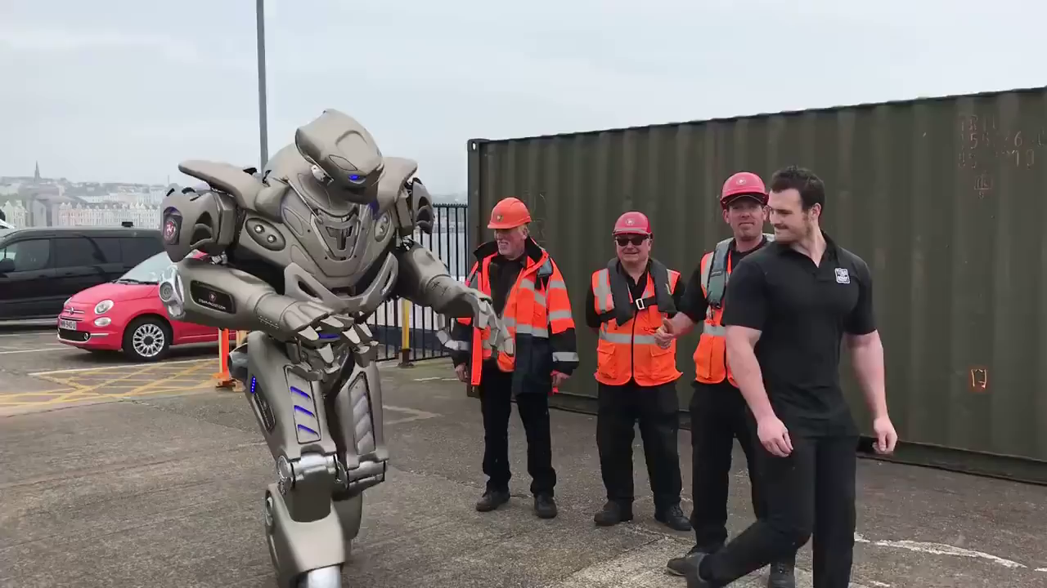

Slide 10
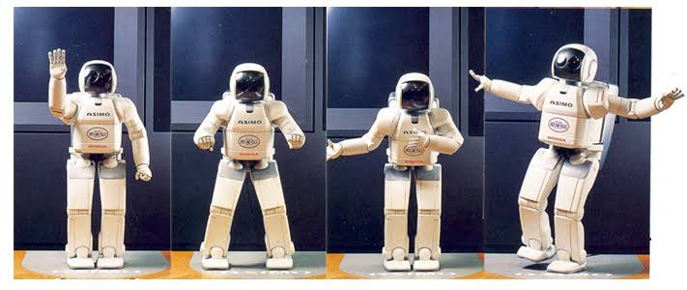
เคลื่อนไหว
ท่าทางเลียนแบบหุ่นยนต์

Slide 11

เพลงประกอบการเคลื่อนไหว

Slide 12
ออกแบบ วางแผนขั้นตอนทำชุดหุ่นยนต์
นำเสนอแบบร่างและขั้นตอนการสร้างหุ่นยนต์
ทำชุดหุ่นยนต์ตามแบบที่ร่างขึ้น
ชวนคิดอภิปรายถึงส่วนประกอบของหุ่นยนต์ ทำไมต้องมีเครื่องรับสัญญาณ
สรุปภาพรวมลักษณะหุ่นยนต์
เปิดเพลงให้ตัวแทนที่ใส่ชุดหุ่นยนต์เคลื่อนไหว
ประกอบเพลง

Slide 13
ระดมระดมความคิด การสื่อสารกับหุ่นยนต์
- มนุษย์มีวิธีการสื่อสารกับหุ่นยนต์ได้อย่างไร
- การสื่อสารนั้นควรจะเป็นอย่างไร
- หุ่นยนต์สามารถรับข้อมูล เข้าใจในคำสั่งและปฏิบัติงานได้อย่างไร
- คำสั่งที่ใช้สั่งหุ่นยนต์ให้ทำงานควรเป็นอย่างไร
อภิปรายสรุปลักษณะที่สำคัญของคำสั่งที่ใช้สั่งหุ่นยนต์ทำงาน

Slide 14
กิจกรรมที่ 2 สั่งให้หุ่นยนต์ปฏิบัติตามภารกิจ
1) การสร้างชุดคำสั่งโดยใช้เสียงพูด
แต่ละกลุ่มจับสลากภารกิจที่หุ่นยนต์ต้องปฏิบัติ ให้ตัวแทนกลุ่ม 1 คน สวมบทบาทเป็นหุ่นยนต์ สมาชิกในกลุ่มช่วยกันคิดและวางแผนออกแบบและบันทึกชุดคำสั่ง เพื่อให้หุ่นยนต์ปฏิบัติภารกิจให้สำเร็จตามสลากที่จับได้ โดยเริ่มเดินจากจุดเริ่มต้นไปยังจุดหมาย

Slide 15

ภารกิจ
- เดินจากบ้านไปร้านขายขนม
- เดินจากร้านขายขนมกลับมาบ้าน
- เดินจากบ้านไปซื้อรองเท้า
- เดินจากบ้านไปร้านขายกระเป๋า
- เดินจากบ้านไปรับซื้อเสื้อกันหนาว
โดยกำหนดข้อตกลง
- เมื่อเดินไปทับช่องนั้นถือว่าได้สิ่งของนั้น
- จุดเริ่มต้นหุ่นยนต์หันหน้าไปทางทิศเหนือ

Slide 16
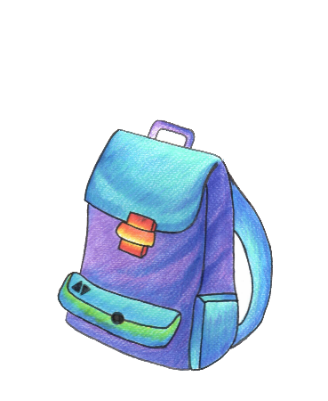
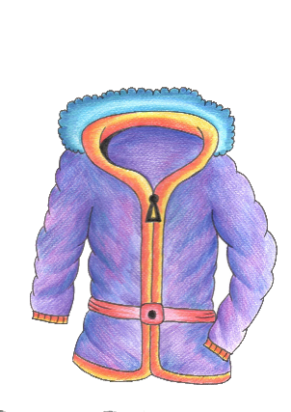


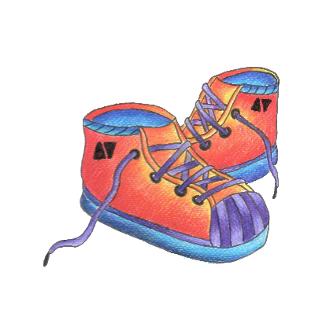
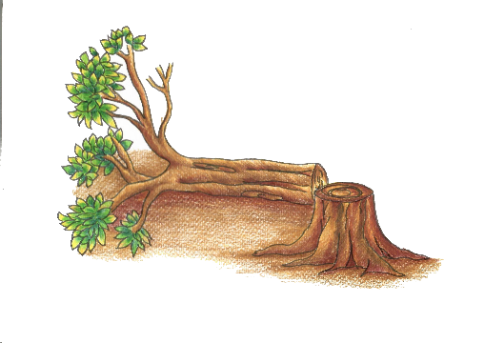
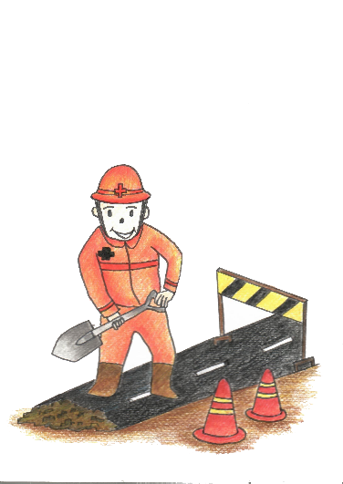
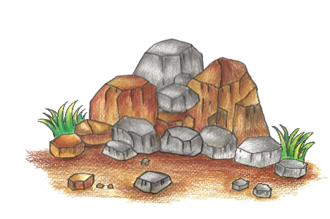
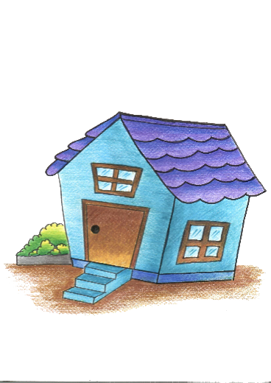
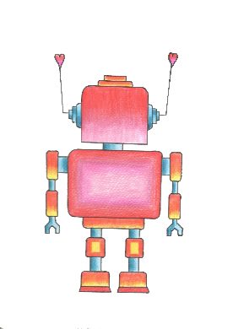

Slide 17
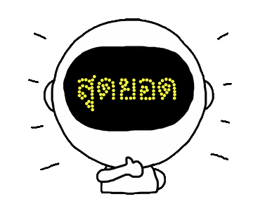
กิจกรรมที่ 2 สั่งให้หุ่นยนต์ปฏิบัติตามภารกิจ
สรุปการใช้ชุดคำสั่งเพื่อสั่งให้หุ่นยนต์ปฏิบัติภารกิจโดยใช้เสียงพูด

Slide 18
กิจกรรมที่ 2 สั่งให้หุ่นยนต์ปฏิบัติตามภารกิจ
2) การสร้างชุดคำสั่งโดยไม่ใช้เสียงพูด
แต่ละกลุ่มจับสลากภารกิจที่หุ่นยนต์ต้องปฏิบัติ ให้ตัวแทนกลุ่ม 1 คน สวมบทบาทเป็นหุ่นยนต์ สมาชิกในกลุ่มช่วยกันคิดและวางแผนออกแบบและบันทึกชุดคำสั่ง เพื่อให้หุ่นยนต์ปฏิบัติภารกิจให้สำเร็จตามสลากที่จับได้ โดยเริ่มเดินจากจุดเริ่มต้นไปยังจุดหมาย

Slide 19
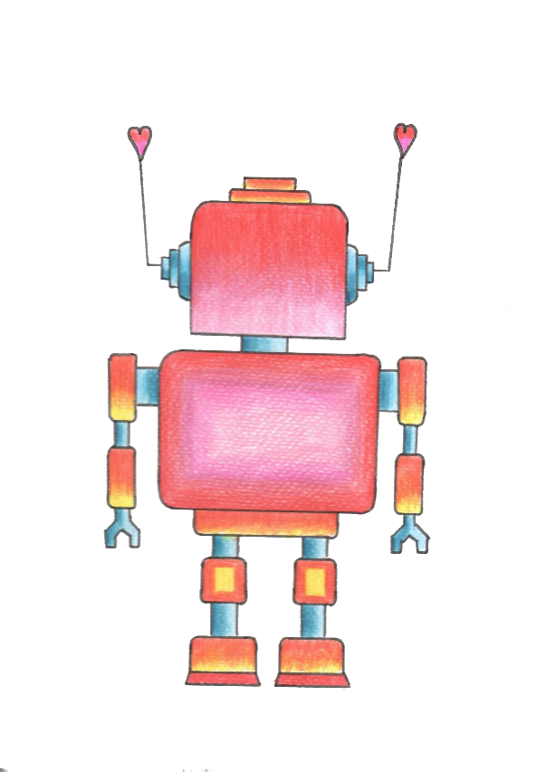
กิจกรรมที่ 2 สั่งให้หุ่นยนต์ปฏิบัติตามภารกิจ
สรุปการใช้ชุดคำสั่งเพื่อให้หุ่นยนต์ปฏิบัติภารกิจโดยไม่ใช้เสียงพูด

Slide 20

กิจกรรมที่ 2 สั่งให้หุ่นยนต์ปฏิบัติตามภารกิจ
3) การสร้างชุดคำสั่งโดยใช้สัญลักษณ์
แต่ละกลุ่มจับสลากภารกิจที่หุ่นยนต์ต้องปฏิบัติ ให้ตัวแทนกลุ่ม 1 คน สวมบทบาทเป็นหุ่นยนต์ สมาชิกในกลุ่มช่วยกันคิดและวางแผนออกแบบและบันทึกชุดคำสั่ง เพื่อให้หุ่นยนต์ปฏิบัติภารกิจให้สำเร็จตามสลากที่จับได้ โดยเริ่มเดินจากจุดเริ่มต้น
ไปยังจุดหมาย

Slide 21
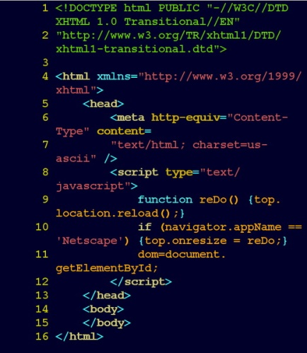
กิจกรรมที่ 2 สั่งให้หุ่นยนต์ปฏิบัติตามภารกิจ
สรุป ชุดคำสั่งให้หุ่นยนต์ปฏิบัติภารกิจโดยใช้สัญลักษณ์ เชื่อมโยงความหลากหลายหลากของภาษาที่ใช้ในการเขียนโค้ด (Coding) การกำหนดสัญลักษณ์ที่ชัดเจนเพื่อสร้างความเข้าใจให้ตรงกันระหว่างมนุษย์และหุ่นยนต์ การเขียนสัญลักษณ์แนวนอนจากซ้ายไปขวา และจากบรรทัดบนลงล่างเพื่อ
การอ่านตามลำดับขั้นตอน
Notes:
ภาษาคอมพิวเตอร์ หมายถึง ภาษาใด ๆ ที่ผู้ใช้งานใช้สื่อสารกับคอมพิวเตอร์ หรือคอมพิวเตอร์ด้วยกัน แล้วคอมพิวเตอร์สามารถทำงานตามคำสั่งนั้นได้ ภาษาคอมพิวเตอร์มีมากมายหลายพันภาษา แต่ภาษาที่สั่งให้คอมพิวเตอร์ทำงานได้จริงนั้นมีภาษาเดียว คือ ภาษาเครื่อง ( machine language ) ปัจจุบันมีการคิดภาษาเพื่อใช้โปรแกรมคอมพิวเตอร์เพื่อให้ใช้เขียนโปรแกรมเช่น ภาษาฟอร์แทรน (FORTRAN) ภาษาโคบอล (COBOL) ภาษาปาสคาล (Pascal) ภาษาเบสิก(BASIC) ภาษาวิชวลเบสิก (Visual Basic) ภาษาซี (C) และภาษาจาวา (Java) เป็นต้น โปรแกรมที่เขียนด้วยภาษาระดับสูงแต่ละภาษาจะต้องมีโปรแกรมที่ทำหน้าที่แปล ภาษาระดับสูงให้เป็นภาษาเครื่อง

Slide 22
กิจกรรมที่ 3 สั่งหุ่นยนต์ไปช้อปปิ้ง
หนูๆช่วยพาหุ่นยนต์ไปซื้อรองเท้า ไปซื้อกระเป๋าไปรับ เสื้อกันหนาวและไปร้านขนม เพื่อเตรียมตัวไปทัศนศึกษา ในวันหยุด โดยใช้คำสั่งที่น้อยที่สุด
สลับชุดคำสั่งกับกลุ่มอื่น แล้วเดินตามชุดคำสั่งที่เพื่อนเขียน
โดยกำหนดข้อตกลง
- เมื่อเดินไปทับช่องนั้นถือว่าได้สิ่งของนั้น
- จุดเริ่มต้นหุ่นยนต์หันหน้าไปทางทิศเหนือ (ด้านบนของตาราง)
- จะไปเก็บสิ่งของใดก่อนก็ได้

Slide 23
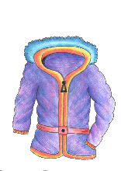

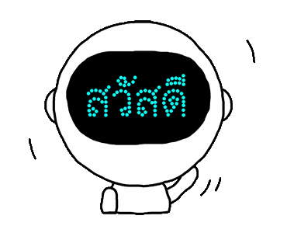







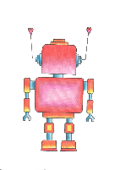
หุ่นยนต์ไปช้อปปิ้ง

Slide 24
กิจกรรมที่ 3 สั่งหุ่นยนต์ไปช้อปปิ้ง
ร่วมกันสรุปเกี่ยวกับชุดคำสั่งที่มีความชัดเจน ถูกต้อง แม่นยำ เป็นลำดับขั้นตอน
- เปรียบเทียบความแตกต่างของคำสั่งแต่ละชุด
- เชื่อมโยงเขียนโปรแกรมให้หุ่นยนต์ทำงาน
- นำอภิปรายสรุปกิจกรรม ทุกกลุ่มสั่งหุ่นยนต์ปฏิบัติภารกิจ และไปถึงจุดหมายได้หรือไม่

Slide 25
กิจกรรมที่ 3 สั่งหุ่นยนต์ไปช้อปปิ้ง (ต่อ)
- มีข้อผิดพลาดเกิดขึ้นหรือไม่ สามารถแก้ไขข้อผิดพลาด
ได้หรือไม่ อย่างไร
- เกิดความคิดอะไรใหม่ๆ ในการพัฒนาชุดคำสั่งหรือโปรแกรมหรือไม่
- หากสัญลักษณ์คำสั่งปรากฏอยู่ติดๆ กันจะสามารถปรับ
ให้เป็นคำสั่งเดียวได้อย่างไร

Slide 26
สรุป
มนุษย์สื่อสารกับหุ่นยนต์หรือเครื่องจักรโดยการใช้คำสั่ง
อย่างเป็นลำดับขั้นตอน (Algorithm)
การออกคำสั่งกับหุ่นยนต์มีการเขียนโค้ด (Coding) ซึ่งเป็นการเขียนชุดคำสั่งโดยใช้ภาษาคอมพิวเตอร์ซึ่งถูกแสดงแทน (Represent) โดยใช้ตัวเลข ตัวอักษร และสัญลักษณ์
โดยให้หุ่นยนต์เข้าใจแปลความหมายของสัญลักษณ์
แล้วปฏิบัติตามคำสั่งนั้น

Slide 27
สะท้อนคิด
1) กิจกรรมแต่ละกิจกรรม ส่งเสริมและพัฒนา การคิดเชิงคำนวณ (Computational Thinking) และการเขียนโค้ด (Coding) หรือไม่ อย่างไร อธิบายและยกตัวอย่างประกอบ

Slide 28
สะท้อนคิด
2) การจัดกิจกรรมนี้ให้กับเด็กอนุบาล เด็กควรมีประสบการณ์สำคัญอะไรมาก่อน จึงจะสามารถทำกิจกรรมนี้ได้
3) ถ้านำกิจกรรมนี้ไปประยุกต์ใช้ควรนำไปจัดกิจกรรมประจำวันอะไร จึงจะเหมาะสมกับบริบทห้องเรียนระดับอนุบาลเพราะเหตุใด

Slide 29

กิจกรรมการทำชุดหุ่นยนต์จำลองส่งเสริมและพัฒนา
การคิดเชิงคำนวณ (Computational Thinking) อย่างไร
พิจารณาว่าปัญหานี้มีคำถามหลักและคำถามย่อยอะไรบ้าง
คำถามหลัก: เราจะสร้างชุดหุ่นยนต์จำลองได้อย่างไร
คำถามย่อย • ชุดหุ่นยนต์จำลองต้องมีลักษณะอย่างไรทุกคนจึงจะใส่ได้
• เรามีอุปกรณ์อะไรบ้าง • เราจะมีวิธีสร้างแต่ละชิ้นส่วนอย่างไร
1. แบ่งงานหรือปัญหา
ทบทวนวิธีการทำชุดหุ่นยนต์จำลองแบบต่างๆ จากประสบการณ์เดิมหรือ
การสืบค้นเพิ่มเติม
2. การคิดหารูปแบบของวิธีการแก้ปัญหา
กำหนดขั้นตอนสำคัญในการทำชุดหุ่นยนต์จำลอง
มีอะไรเป็นส่วนประกอบบ้างจะต้องเริ่มทำอะไรก่อน
3. สรุปวิธีการแก้ปัญหา
วางแผนกำหนดขั้นตอนการทำชุดหุ่นยนต์จำลองให้สำเร็จ
4.วางแผนและทำตามลำดับขั้นตอนการแก้ปัญหา

Slide 30
กิจกรรมสั่งหุ่นยนต์ปฏิบัติภารกิจ ส่งเสริมหรือพัฒนา
การคิดเชิงคำนวณ (Computational Thinking) อย่างไร
พิจารณาว่าภาระงานนี้มีคำถามหลักและคำถามย่อยอะไรบ้าง คำถามหลัก: เราจะออกคำสั่งให้หุ่นยนต์ปฏิบัติภารกิจได้อย่างไร
คำถามย่อย • มีอะไรเป็นสิ่งกีดขวางบ้าง • ใช้อะไรในการออกคำสั่ง
1. แบ่งงานหรือปัญหา
ทบทวนวิธีการใช้สั่งให้คนอื่นปฏิบัติตามต้องใช้คำสั่งใด เช่น
การเดินหน้า ถอยหลัง ใช้ภาษาท่าทางแบบใด จากประสบการณ์เดิมหรือการสืบค้นเพิ่มเติม
2. การคิดหารูปแบบของวิธีการแก้ปัญหา
กำหนดลักษณะสำคัญคำสั่งต้องลักษณะอย่างไร
- คำสั่งสั้น กระชับ ชัดเจน เป็นขั้นตอน เข้าใจตรงกัน
3. สรุปวิธีการแก้ปัญหา
สร้างชุดคำสั่งที่มีลำดับขั้นตอนให้หุ่นยนต์ทำภารกิจสำเร็จ
4.วางแผนและทำตามลำดับ
ขั้นตอนการแก้ปัญหา

Slide 31
กิจกรรมสั่งหุ่นยนต์ปฏิบัติภารกิจโดยใช้สัญลักษณ์ ส่งเสริมหรือพัฒนา
การคิดเชิงคำนวณ (Computational Thinking) อย่างไร
พิจารณาว่าภาระงานนี้มีคำถามหลักและคำถามย่อยอะไรบ้าง
คำถามหลัก : เราจะออกคำสั่งให้หุ่นยนต์ปฏิบัติภารกิจตามที่กำหนด โดยใช้สัญลักษณ์ได้อย่างไร
คำถามย่อย • ภารกิจที่ได้รับคืออะไร - มีอะไรเป็นสิ่งกีดขวางบ้าง
- มีอะไรเป็นเงื่อนไขบ้าง
1. แบ่งงานหรือปัญหา
ทบทวนวิธีการใช้สั่งให้คนอื่นปฏิบัติตาม โดยใช้การแสดงแทน จากประสบการณ์หรือการสืบค้นเพิ่มเติม โดยใช้คำถาม
- การแสดงแทน (Represent) โดยใช้สัญลักษณ์ใดบ้างที่สามารถ สื่อความหมาย ให้หุ่นยนต์ทำงานได้
- การจัดทำชุดคำสั่งต้องมีลักษณะแบบใด จะสื่อสารให้หุ่นยนต์เข้าใจได้
2. การคิดหารูปแบบของ
วิธีการแก้ปัญหา

Slide 32
กิจกรรมสั่งหุ่นยนต์ปฏิบัติภารกิจโดยใช้สัญลักษณ์ ส่งเสริมหรือพัฒนา
การคิดเชิงคำนวณ (Computational Thinking) อย่างไร
ระบุลักษณะสำคัญในในการออกแบบชุดคำสั่งให้หุ่นยนต์ทำงาน ต้องมีลักษณะอย่างไร
- การกำหนดความหมายของสัญลักษณ์ต่างๆ
- การสร้างชุดคำสั่งที่ต้องชัดเจนมีลำดับขั้นตอน
- ลักษณะการเขียนชุดคำสั่งต้องเขียนจากซ้ายไปขวา และวางบรรทัดจากบนลงล่าง
3. สรุปวิธีการแก้ปัญหา
4.วางแผนและทำตามลำดับ
ขั้นตอนการแก้ปัญหา
เขียนชุดคำสั่งเป็นลำดับขั้นตอนบนตารางโค้ดให้หุ่นยนต์เข้าใจ แปลความหมายและทำภารกิจสำเร็จ

Slide 33
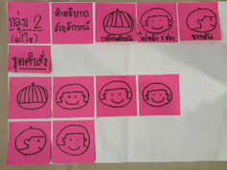
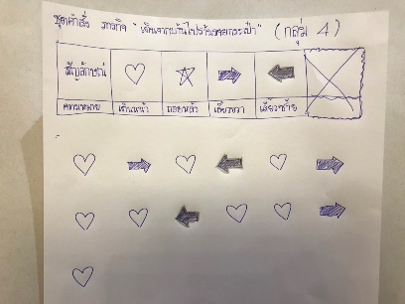
กิจกรรมสั่งหุ่นยนต์ปฏิบัติภารกิจโดยใช้สัญลักษณ์
เป็นการเขียนโค้ด (Coding) อย่างไร
การใช้สัญลักษณ์แบบต่างๆ แสดงแทน (Represent) คำสั่งให้หุ่นยนต์ปฏิบัติ โดยกำหนดสัญลักษณ์ขึ้นเองต่างๆ กันไป

Slide 34
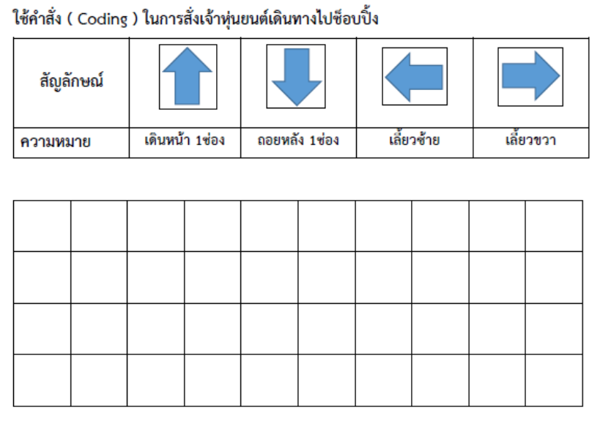
กิจกรรมสั่งหุ่นยนต์ปฏิบัติภารกิจโดยใช้สัญลักษณ์
เป็นการเขียนโค้ด (Coding) อย่างไร
หรือสร้างชุดคำสั่งสัญลักษณ์ที่กำหนดให้
โดยให้หุ่นยนต์เข้าใจแปลความหมายของสัญลักษณ์แล้วปฏิบัติตามคำสั่งนั้น

Slide 35
การจัดกิจกรรมเป็นหุ่นยนต์ดูสักครั้งให้กับเด็กอนุบาล
เด็กควรได้รับประสบการณ์สำคัญอะไรมาก่อนบ้าง
ประสบการณ์สำคัญด้านสติปัญญา : การใช้ภาษา
☑ | 1. การฟังเสียงต่างๆ ในสิ่งแวดล้อม
☑ | 2. การฟังและปฏิบัติตามคำแนะนำ
☑ | 6. การพูดอธิบายเกี่ยวกับสิ่งของ เหตุการณ์ และความสัมพันธ์ของสิ่งต่างๆ
☑ | 7. การพูดอย่างสร้างสรรค์ในการเล่น และการกระทำต่างๆ
☑ | 9. การพูดเรียงลำดับคำเพื่อใช้ในการสื่อสาร
☑ | 13. การสังเกตทิศทางการอ่านตัวอักษร คำ และข้อความ
☑ | 14. การอ่านและชี้ข้อความ โดยกวาดสายตาตามบรรทัด จากซ้ายไปขวา จากบนลงล่าง
☑ | 20. การเขียนร่วมกันตามโอกาส และการเขียนอิสระ
ประสบการณ์สำคัญด้านสติปัญญา : การคิดรวบยอด แการคิดเชิงเหตุผล การตัดสินใจและแก้ปัญหา
☑ | 3. การบอกและแสดงตำแหน่ง ทิศทาง และระยะทางของ สิ่งต่างๆ ด้วยการกระทำ ภาพวาด ภาพถ่าย และรูปภาพ
☑ | 11. การบอกและแสดงอันดับที่ของสิ่งต่างๆ
☑ | 14. การบอกและเรียงลำดับกิจกรรมหรือเหตุการณ์ตามช่วงเวลา
☑ | 15. การใช้ภาษาทางคณิตศาสตร์กับเหตุการณ์ในชีวิตประจำวัน
☑ | 19. การตัดสินใจและมีส่วนร่วมในกระบวนการแก้ปัญหา
ประสบการณ์สำคัญด้านสติปัญญา : เจตคติที่ดีต่อการเรียนรู้ และการแสวงหาความรู้
☑ | 1. การสำรวจสิ่งต่างๆ และแหล่งเรียนรู้รอบตัว
☑ | 2. การตั้งคำถามในเรื่องที่สนใจ
☑ | 3. การสืบเสาะหาความรู้เพื่อค้นหาคำตอบของข้อสงสัยต่างๆ
☑ | 4. การมีส่วนร่วมในการรวบรวมข้อมูลและนำเสนอข้อมูลจากการสืบเสาะหาความรู้ในรูปแบบต่างๆ และแผนภูมิอย่างง่าย
ประสบการณ์สำคัญด้านสติปัญญา : จินตนาการและความคิดสร้างสรรค์
☑ | 2. การแสดงความคิดสร้างสรรค์ผ่านภาษา ท่าทาง การเคลื่อนไหว และศิลปะ

Slide 36
ถ้านำกิจกรรมนี้ไปจัดในชั้นเรียนอนุบาล ควรนำไปประยุกต์ใช่ในกิจกรรมประจำวันกิจกรรมใดจึงจะเหมาะสมกับบริบทในห้องเรียนอนุบาล เพราะเหตุใด
ควรนำไปจัดในกิจกรรมเสริมประสบการณ์เป็นหลักเนื่องจาก
- เป็นกิจกรรมที่พัฒนา พัฒนาการด้านสติปัญญาเป็นหลัก
- มีลักษณะการจัดกิจกรรมที่พัฒนาให้เด็กคิดแก้ปัญหาอย่างเป็นลำดับขั้นตอน
- มุ่งให้เด็กได้เรียนรู้ผ่านการเล่น การแสดงบทบาทสมมุติ การวางแผน สร้างสรรค์ชุดคำสั่งโดยวิธีการต่างๆ ที่ใช้แสดงแทน (Represent) คำสั่งให้หุ่นยนต์ปฏิบัติ
- เน้นลงมือปฏิบัติด้วยตนเอง และการทำงานร่วมกันเป็นกลุ่ม
- ครูเป็นผู้อำนวยความสะดวกจัดเตรียมสื่อวัสดุอุปกรณ์ใช้คำถามกระตุ้นให้เด็กคิด
- บูรณาการพัฒนาการหลายๆด้านเข้าด้วยกัน
ทั้งนี้อาจปรับประยุกต์เป็นการเล่นเกมในกิจกรรมกลางแจ้ง เกมการศึกษา
และจัดกิจกรรมประจำวันอื่นๆ ให้เชื่อมโยงสอดคล้องกันได้

Slide 37
สรุป
สิ่งที่ได้รับจากการปฏิบัติกิจกรรม
“ลองเป็นหุ่นยนต์ดูสักครั้ง”
*ใช้การคิดเชิงคำนวณ (Computational Thinking) คิดแก้ปัญหาในแต่ละกิจกรรม ซึ่งเป็นการแก้ปัญหาที่พบ
ในชีวิตประจำวันอย่างเป็นระบบ ขั้นตอน
*การเขียนโค้ด (Coding) ซึ่งเป็นชุดคำสั่งที่เขียนขึ้นซึ่งถูกแสดงแทน (Represent) โดยใช้ตัวเลข ตัวอักษร และสัญลักษณ์ เพื่อให้หุ่นยนต์เข้าใจ แปลความหมายและปฏิบัติตามคำสั่งนั้น
*สำหรับเด็กอนุบาลเป็นการเขียนโค้ดอย่างง่ายโดยไม่ใช้คอมพิวเตอร์ผ่านการเล่น

